Slide 1


Slide 2
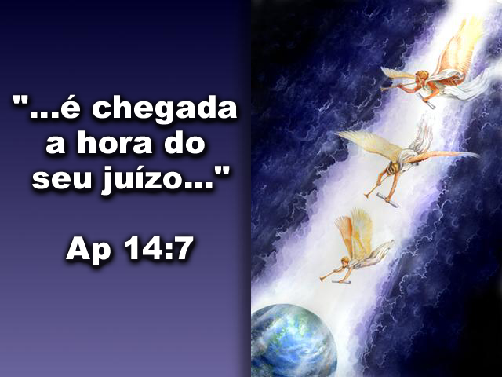

Slide 3
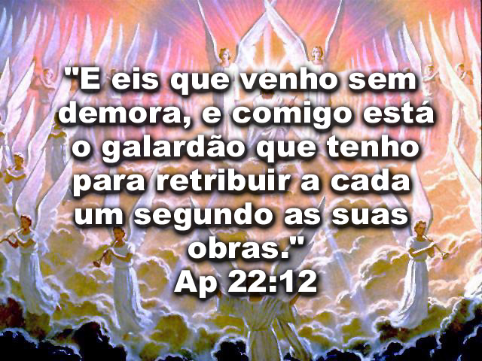

Slide 4
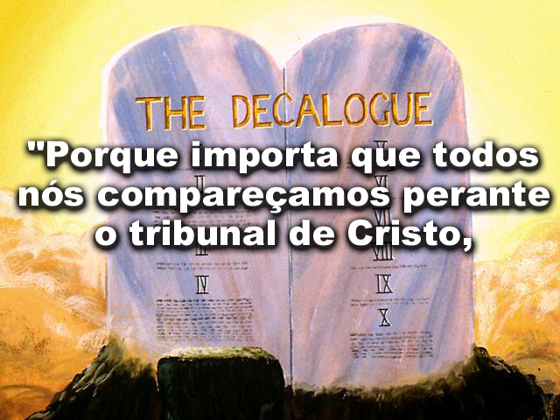

Slide 5
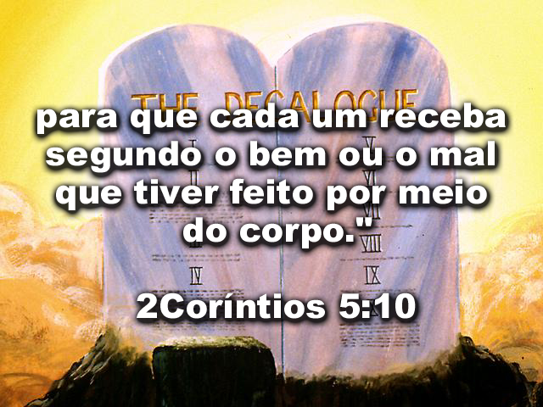

Slide 6
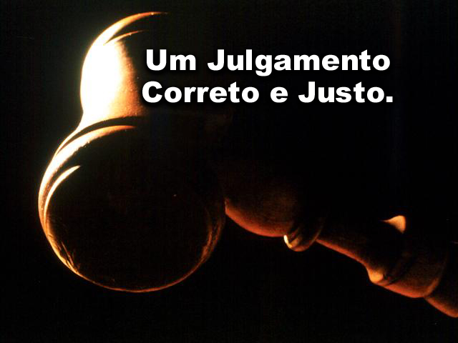

Slide 7
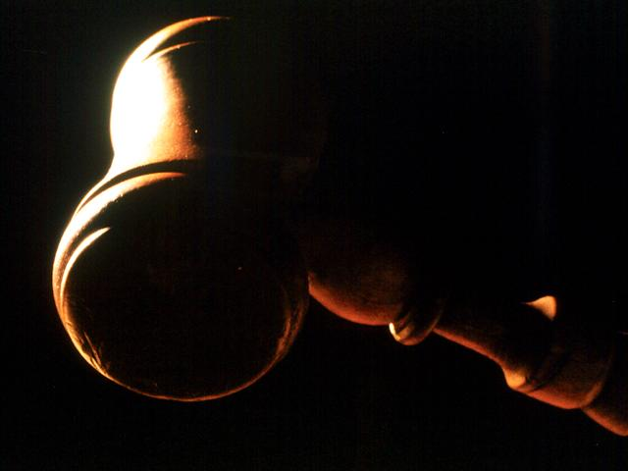
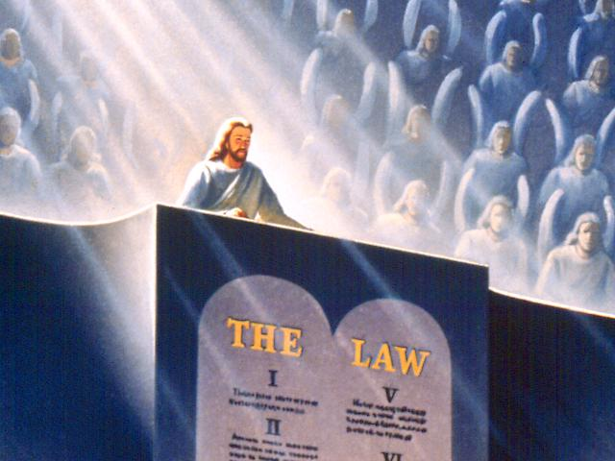
AS TRÊS FASES DO JUÍZO
INVESTIGAÇÃO
COMPROVAÇÃO
EXECUÇÃO

Slide 8


Slide 9
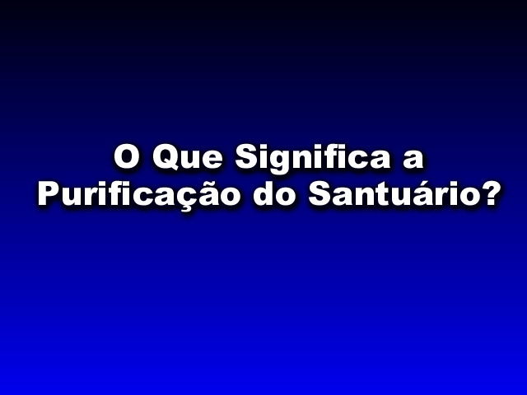

Slide 10
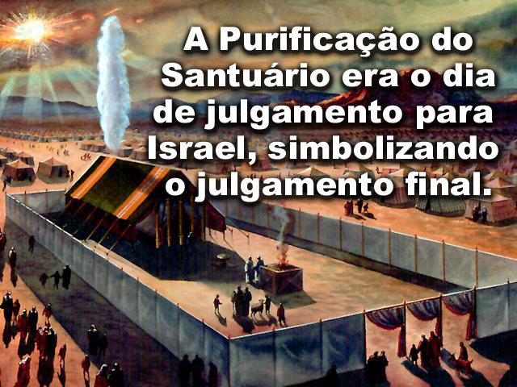

Slide 12


Slide 13

DANIEL 12:4

Slide 14
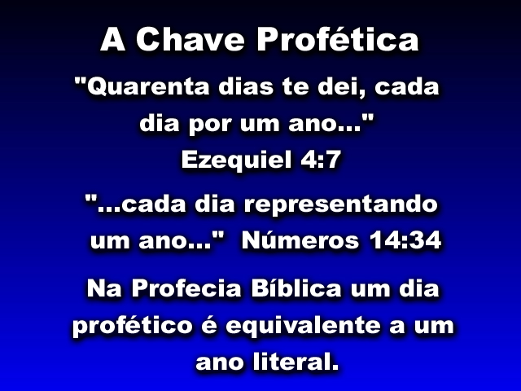
6

Slide 15
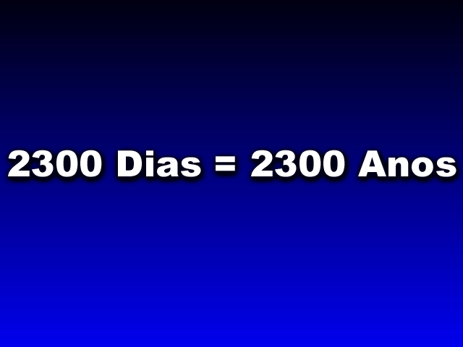

Slide 16
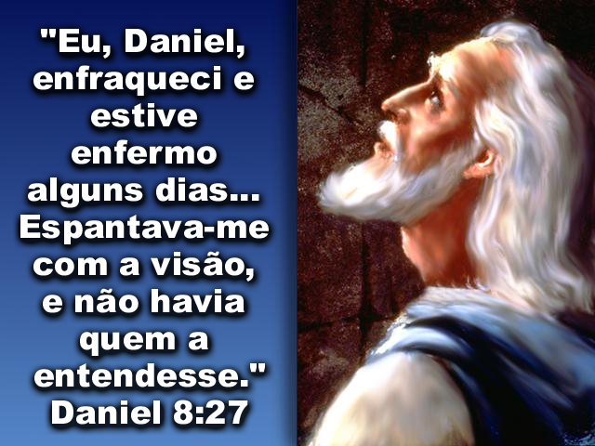

Slide 17
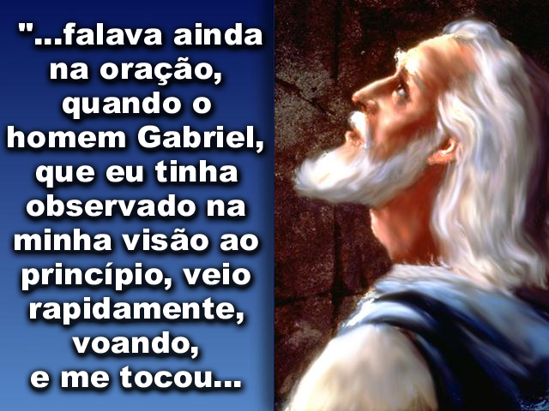

Slide 18
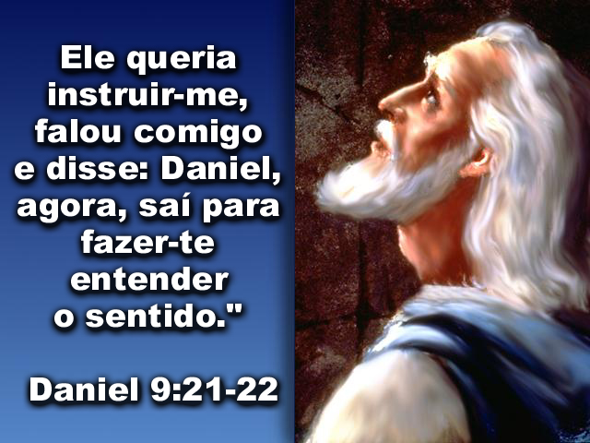

Slide 19
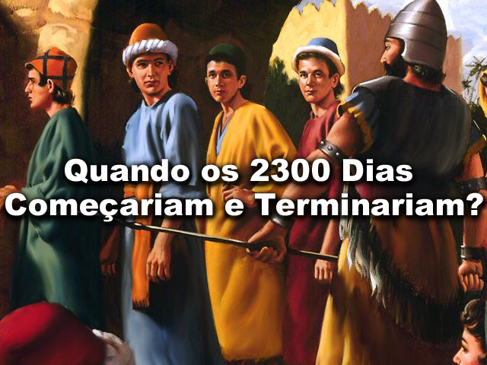

Slide 20
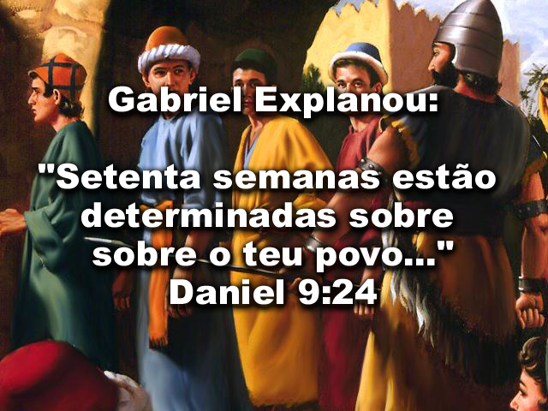

Slide 21

Podemos dividir as setenta semanas desta forma:
1 semana = 7 dias
70 semanas x 7 dias = 490 dias

Slide 22

Em hebraico, a palavra "decretadas" literalmente significa "cortadas" ou "amputadas". Assim, os 490 anos que compõem o tempo de prova para Israel foram "cortados". Mas "cortados" de onde?
?

Slide 23

70 semanas = 490 dias = 490 anos
2300 dias = 2300 anos

Slide 24
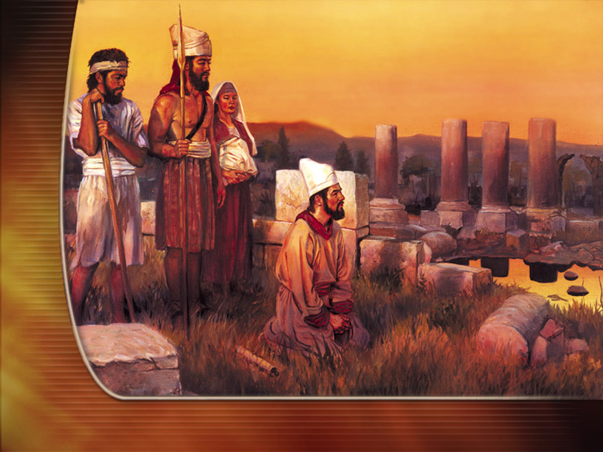
Quando essa profecia teve início? (verso 25)
“Na saída da ordem para restaurar e edificar Jerusalém.”

Slide 25
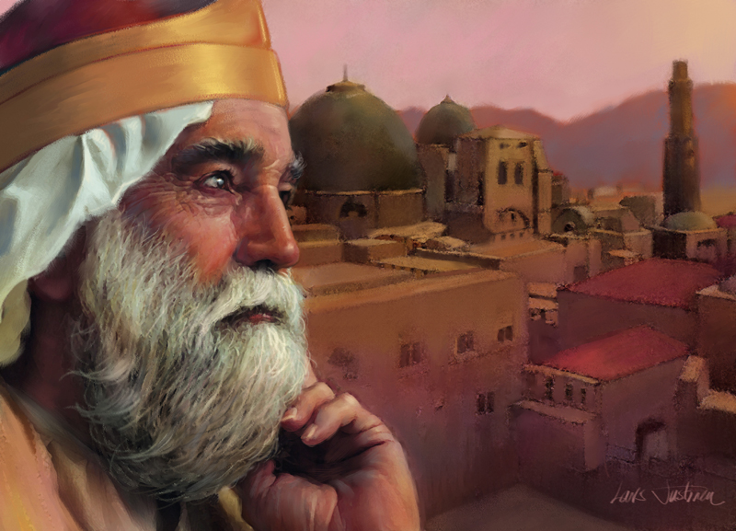
O ponto de partida se daria quando fosse baixado um decreto para reedificar Jerusalém. Três decretos foram registrados por Esdras, o profeta:

Slide 26

O primeiro deles saiu em 537/538 a.C., de autoria do rei Ciro, o grande. Essa lei permitia um reassentamento dos judeus em Jerusalém e lhes dava permissão para reconstruir o santuário
(Esdras 1:1-11).

Slide 27
O segundo decreto foi emitido em 519 a.C. por Dario I Histaspes. Sua proclamação simplesmente confirmava o primeiro decreto (Esdras 6:6-12).

Slide 28
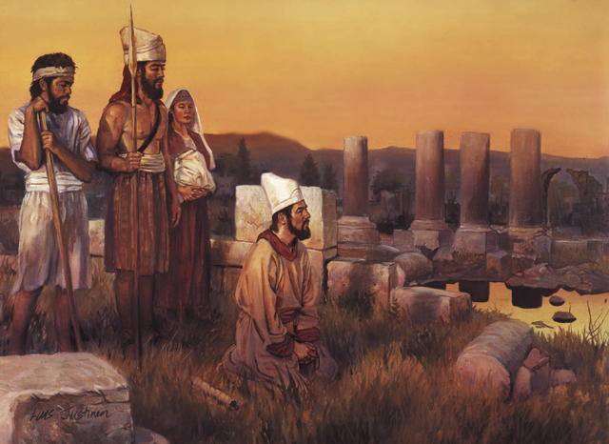
O terceiro saiu em 457 a.C. e é de autoria de Artaxerxes I Longímano, e conferia a Esdras plena autoridade política e religiosa para reconstruir Jerusalém. Esse decreto foi o único que de fato autorizava a reconstrução da cidade (Esdras 7:11-26)...

Slide 29
...Ele é tido como aquele que cumpriu realmente a profecia, o único que serve como ponto de partida para o período dos 2.300 dias/anos.

Slide 30
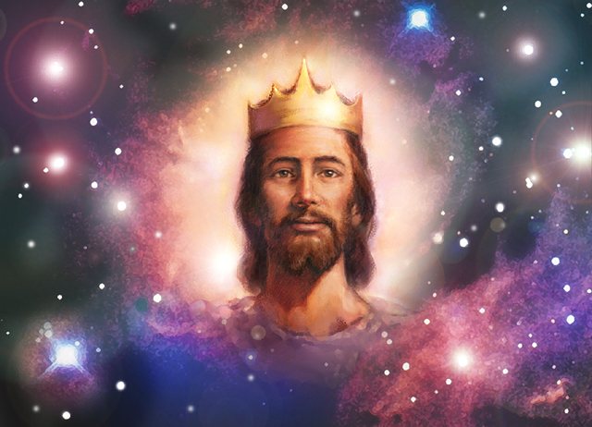
Ler Daniel 9:25-27
O Messias, o Príncipe (Jesus), é a figura central nesses versos e no restante da discussão dos 490 anos. Vamos examinar as evidências:

Slide 31

De acordo com a profecia, quantas semanas proféticas haveria entre o decreto para reconstruir Jerusalém e o aparecimento do Messias? (verso 25)
7 semanas + 62 semanas = 69 semanas
69 semanas ou 483 dias (69 x 7 dias na semana) = 483 anos.

Slide 32
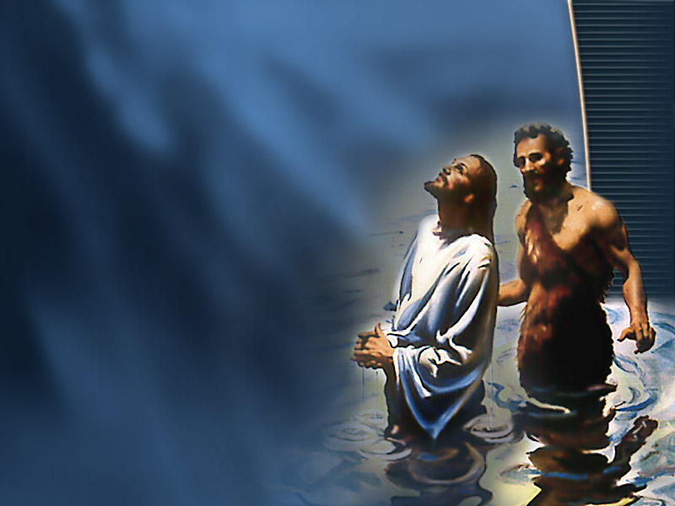
Em outras palavras, se o outono de 457 a.C. é nossa data inicial para a profecia, acrescentando-lhe mais 483 anos chegaremos a 27 d.C. O Novo Testamento revela que Jesus iniciou Seu ministério terrestre sendo batizado por João Batista em 27 d.C. (Mateus 3:13-17).

Slide 33
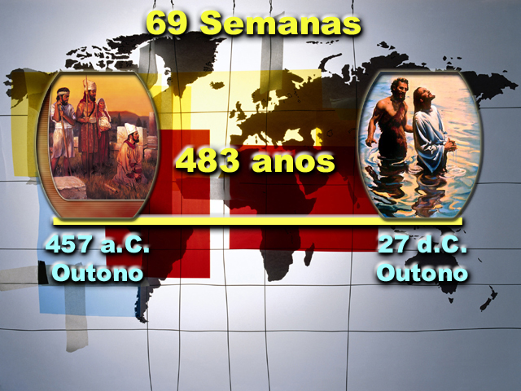

Slide 34
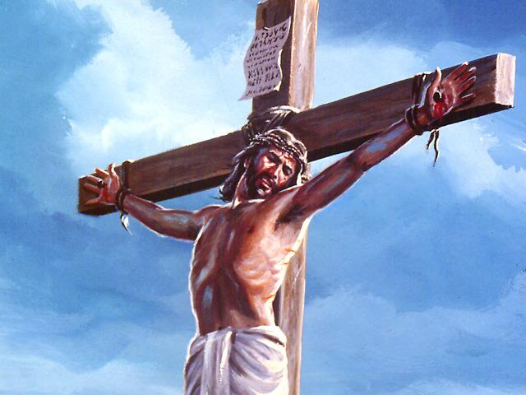
Que evento o anjo declara ocorreria em seguida? (verso 26)

Slide 35
Que evento o anjo declara ocorreria em seguida? (verso 26)
O Messias Jesus seria “morto" ou crucificado. Ele morreu "não para Si mesmo", mas por nós.

Slide 36
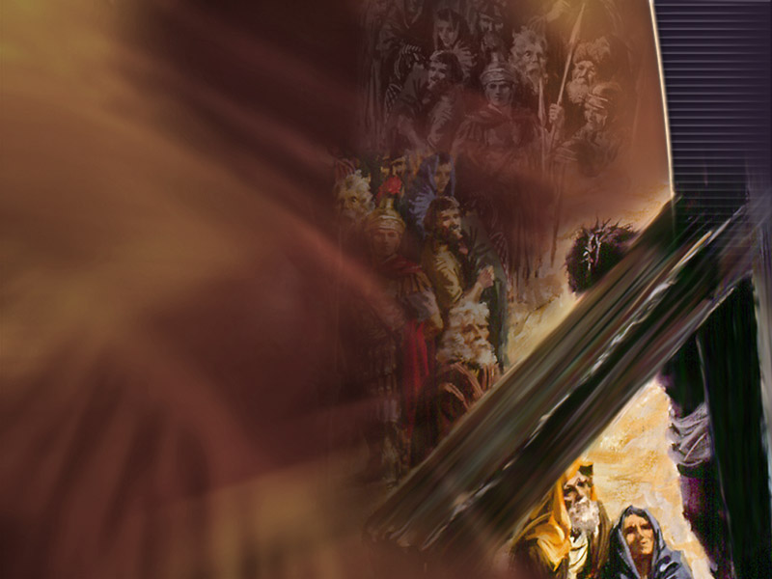
Quando a profecia previu que Jesus morreria ou faria "cessar os sacrifícios e a oblação"? (verso 27)
“Na metade da semana.”

Slide 37
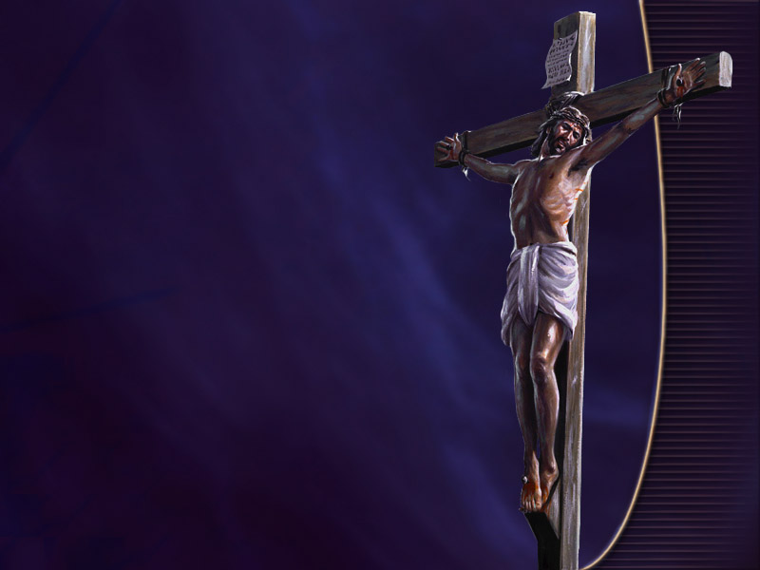
Jesus foi crucificado no meio da última semana profética. Ela era composta de sete anos literais...

Slide 38
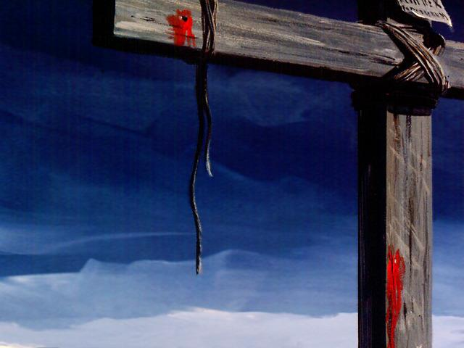
Se a data inicial da última semana é 27 d.C., então, acrescentando-se mais sete anos chegaremos a 34 d.C. Jesus foi crucificado no meio da semana – isto é, em 31 d.C...

Slide 39
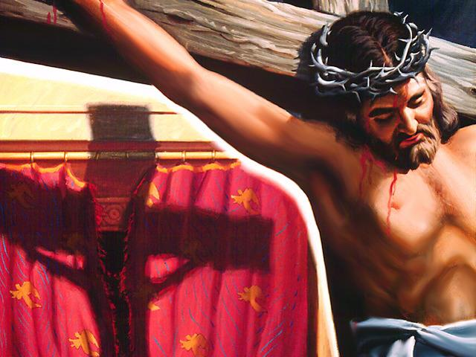
O verso 27 declara que a crucifixão de Jesus no meio da semana poria fim aos sacrifícios e ofertas no templo. Por quê?

Slide 40
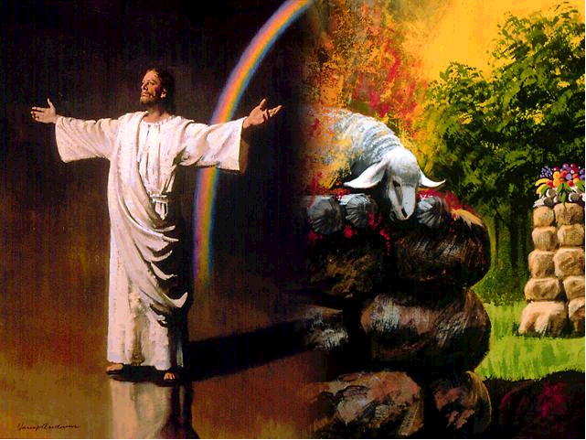
Porque Jesus é o Cordeiro de Deus, o Único a quem os sacrifícios rituais representavam...

Slide 41
Uma vez que Jesus morreu como supremo sacrifício, não havia mais necessidade de sacrifícios cerimoniais apontando para Sua morte.

Slide 42
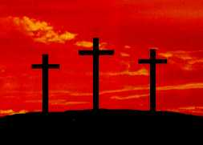
Se Cristo morreu em 31 d.C., então os três anos e meio restantes da semana profética nos levam a 34 d.C. De acordo com a profecia, essa data assinala o fim do período de 490 anos. Quando ele terminou, teve fim também o tempo de prova para Israel como nação...

Slide 43
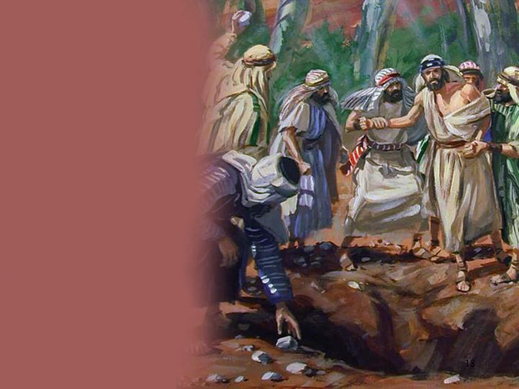
Naquele ano, 34 d.C., Estevão fez um comovente apelo aos líderes do Sinédrio judaico para que retornassem a Deus. O livro de Atos nos conta que eles rejeitaram o apelo de Estevão e o apedrejaram até a morte
(Atos 7:54-60).

Slide 44
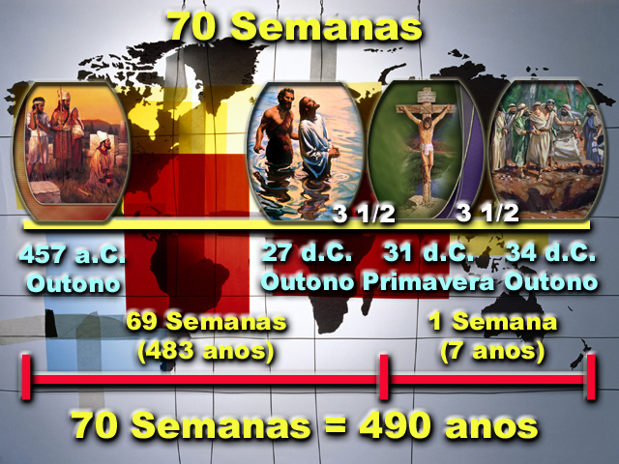

Slide 45

A primeira parte da profecia dos 2.300 dias/anos cobre os 490 anos referentes ao destino de Israel e ao nascimento e morte de Jesus. Todavia, ainda temos 1.810 anos pela frente para igualar os 2.300 dias/anos que foram informados de início a Daniel. Acrescentando 1.810 anos a 34 d.C., chegamos ao ano de 1844 d.C.

Slide 46
Em outras palavras, o período de 2.300 anos que começou em 457 a.C. termina em 1844 d.C.

Slide 47
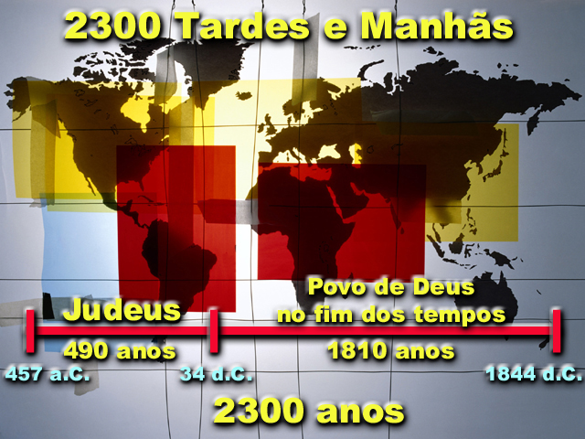

Slide 48
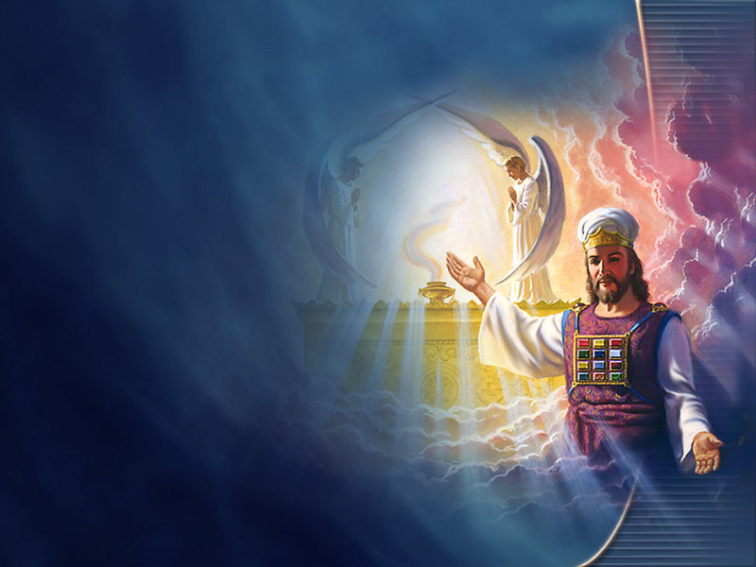
O que teve lugar em 1844?
De acordo com a profecia de Daniel 8:14, o santuário seria purificado nesse tempo.

Slide 49
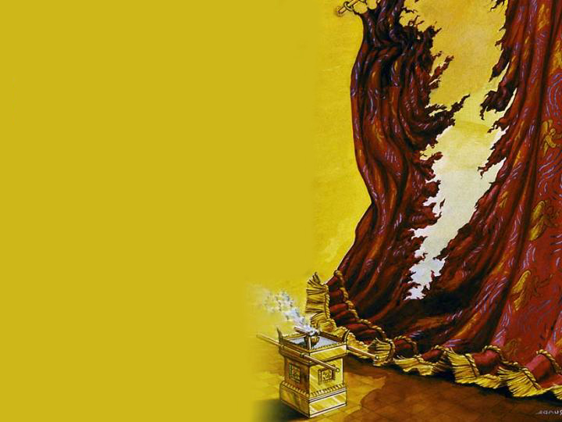
Sabemos que quando Jesus morreu, em 31 d.C., o sistema sacrificial e os serviços do santuário encerraram suas funções na Terra. Deus manifestou esse fato dramaticamente quando, no momento da morte de Jesus na cruz, a cortina interior do templo rasgou-se misteriosamente em duas partes (Mateus 27:51).

Slide 50
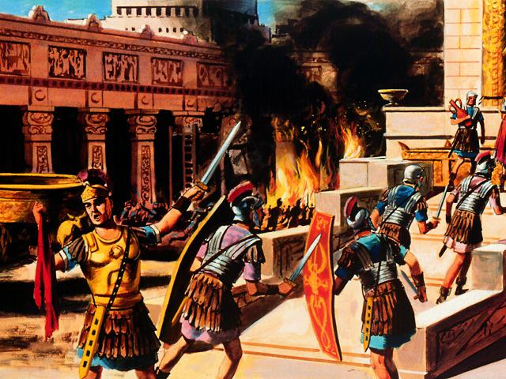
Anos mais tarde, em 70 d.C., os romanos destruíram o templo de Jerusalém.

Slide 51

Então, que santuário deveria ser purificado em 1844, no encerramento dos 2.300 anos?

Slide 52
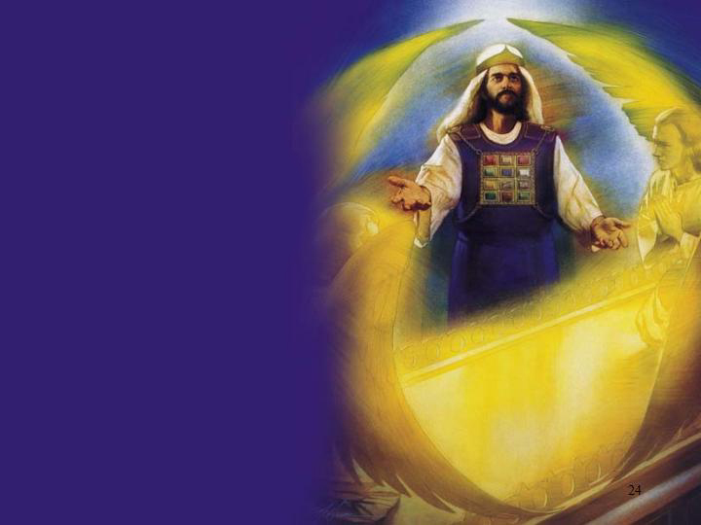
O único santuário que permaneceu foi o celestial. O templo judeu na Terra era um modelo daquele existente no Céu. O santuário celestial é o templo em que Jesus foi ministrar após Sua ressurreição. Nele Cristo atua hoje como nosso Sumo Sacerdote.

Slide 53
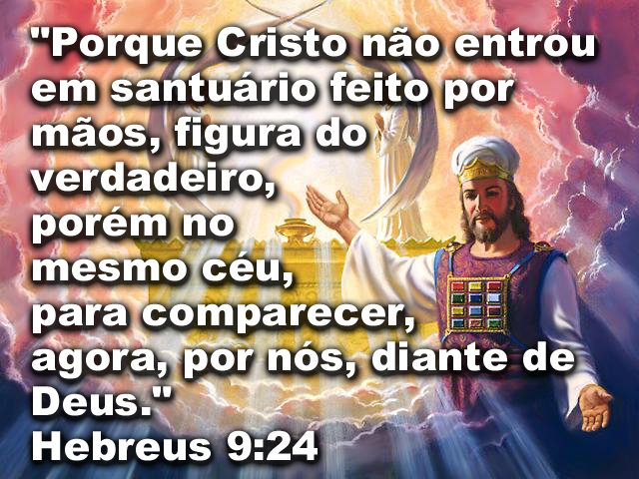

Slide 54
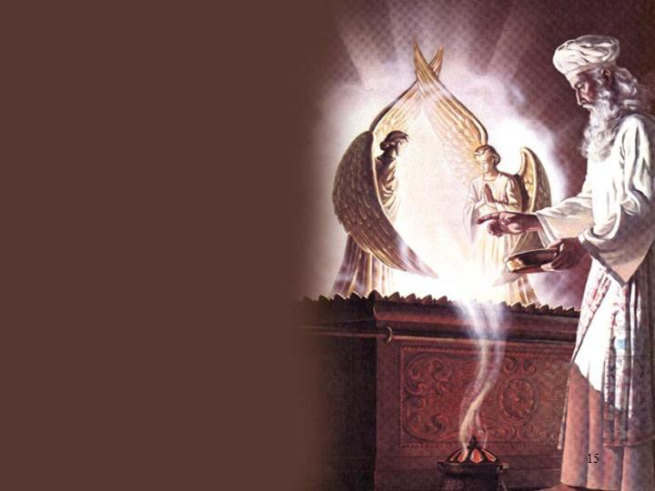
O que a purificação do santuário significa para nós?
Nos serviços do santuário do Velho Testamento, a purificação do santuário queria dizer que todos os pecados perdoados levados para o templo pelo sumo sacerdote foram apagados...

Slide 55
...O povo considerava o Dia da Expiação como o tempo do julgamento divino. Deus tornava possível declarar o povo sem culpa diante dEle – perdoado e aceito.

Slide 56
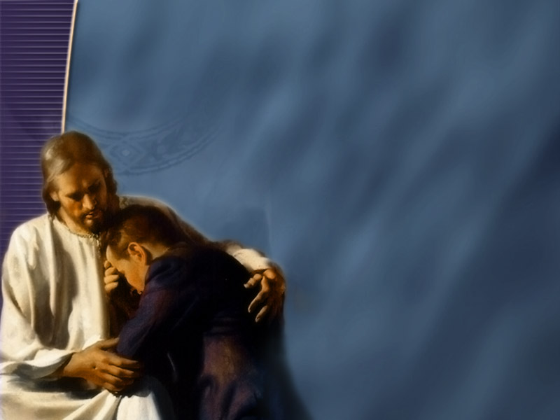
Podemos concluir então que, em 1844 d.C., um evento similar teve início – a purificação do santuário celestial. Deus perdoa imediatamente todos os pecados que Lhe confessamos...

Slide 57
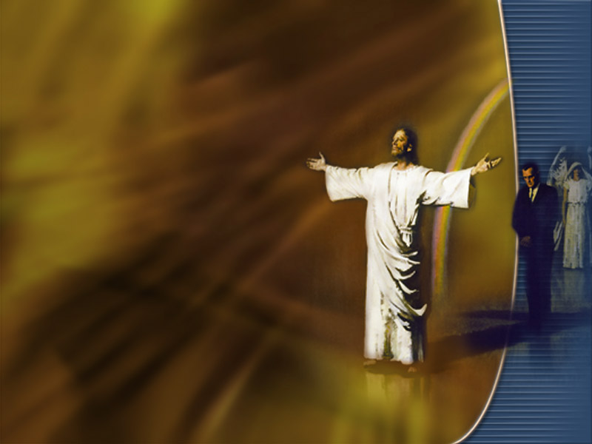
Mas nessa obra de purificação, Ele faz algo mais para nos dar segurança. Ele apaga o registro celestial dos pecados para sempre. Quando nosso nome surgir nesse tempo de investigação (julgamento), Jesus declarará que você está salvo por toda a eternidade, porque pertence a Ele e seus pecados foram perdoados.

Slide 58
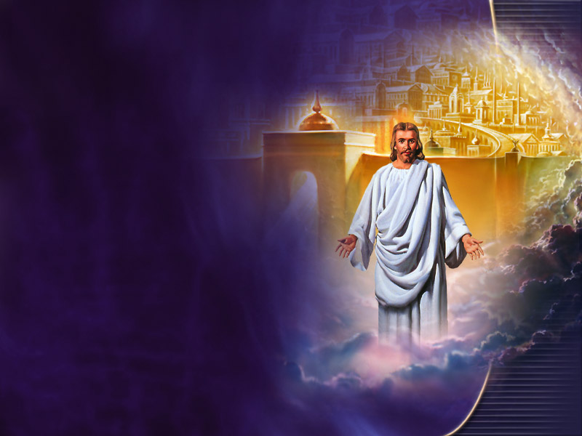
A obra do juízo investigativo começou em 1844. Quando ela terminar, Jesus nos levará para o lar.

Slide 60
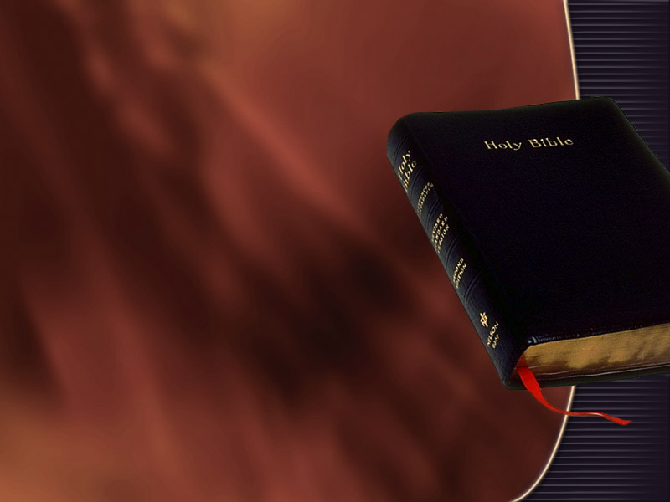
"Arrependei-vos e convertei-vos para que sejam apagados os vossos pecados, de sorte que venham os tempos de refrigério, da presença do Senhor." (Atos 3:19). Jesus anseia banir nossos pecados para bem longe, assim como "o oriente está longe do ocidente" (Salmo 103:12).

Slide 61
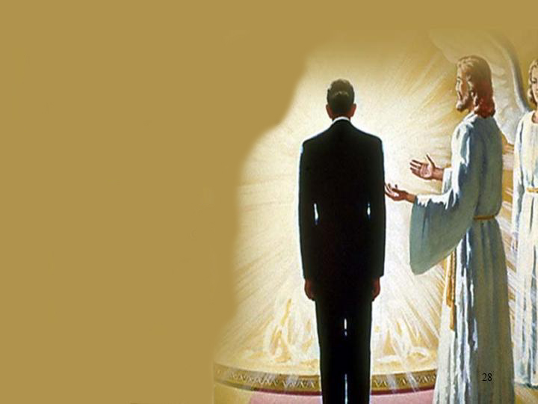
Muitas pessoas ficam nervosas quando ouvem sobre o juízo. Mas Jesus Se apresenta como nosso grande Advogado. Seu sangue apaga cada traço de pecado.

Slide 62
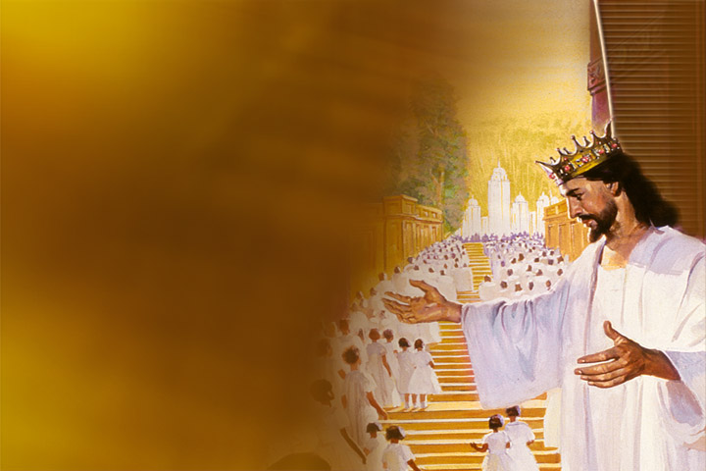
"Eis que cedo venho e está Comigo a Minha recompensa, para retribuir a cada um segundo a sua obra. Eu Sou o Alfa e o Omega, o primeiro e o derradeiro, o princípio e o fim...

Slide 63
...Bem-aventurado aqueles que lavam as suas vestiduras no sangue do Cordeiro para que tenham direito à árvore da vida, e possam entrar na cidade pelas portas."
(Apocalipse 22:12-14)

Slide 64
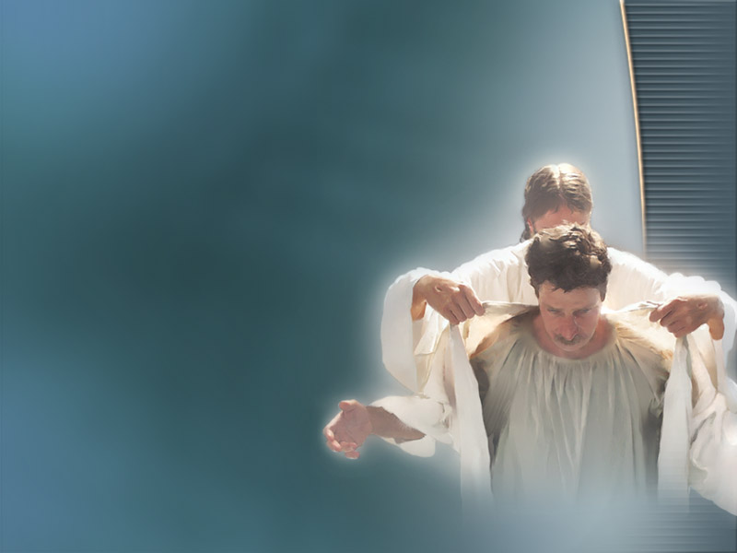
"Se confessarmos os nossos pecados, Ele é fiel e justo para nos perdoar os pecados e purificar-nos de toda injustiça." (I João 1:9)

Slide 65

Ezequiel 36:26 e 27: "Também vos darei um coração novo e porei dentro de vós um espírito novo; e tirarei da vossa carne o coração de pedra, e vos darei um coração de carne...

Slide 66
...Ainda porei dentro de vós o Meu espírito, e farei que andeis nos Meus estatutos e guardeis as Minhas ordenanças e as observeis."

Slide 67
